Slide 1
Coerência textual
Mecanismos para estabelecer a coerência.

Slide 2
Construindo o conceito

Slide 3
Coesão e coerência
Um texto precisa fazer sentido.
O que é necessário?
Existem formas de se garantir o sentido de um texto?
Coesão fundamenal
não-necessária

Slide 4
Coesão X coerência
Para que fique claro:
Coesão encadeamento de unidades linguísticas.
Coerência relações de sentido. (fator de interpretabilidade do texto.
Quando se fala em coerência, refere-se à ausência de contradição entre passagens do texto, na existência de uma continuidade semântica.
A coerência não pressupõe, necessariamente, no plano da materialidade linguística, a ligação entre os enunciados de forma explícita.

Slide 5

Ideias ligadas?

Slide 6
Unidades de sentido
Cada texto corresponde a uma unidade de sentido.
O que garante essa unidade?
Organização subjacente
As partes de um texto devem estar relacionadas entre si e à unidade semântica.

Slide 7

Níveis de coerência

Slide 8
Narrativo, argumentativo
Coerência narrativa ― respeito às implicações lógicas presentes nas partes da narrativa. EX: numa narrativa o que é posterior depende do que anterior.
Coerência argumentativa ― respeito às relações de implicação ou adequação que se estabelecem entre certos pressupostos ou afirmações explícitas colocadas no texto e as conclusões que se tira deles, as consequências que se fazem deles decorrer. Ex: a contradição entre os argumentos do texto.

Slide 9
Níveis figurativo e temporal

Slide 10
Vamos entender
Figurativo ― Diz respeito à combinação de figuras e à sua compatibilidade em relação a um tema. Ex: “Os peixes durante a gravidez ficam agressivos”. Peixe não pode engravidar, não?
Temporal ― Respeita as leis da sucessividade das ações, apresentando uma compatibilidade entre os enunciados do texto no que se refere à localização no tempo. Ex: numa narração, se diz: “Carlos faleceu esta tarde. Ele ainda escreverá seu discurso para a conferência de amanhã.” Há sentido entre as partes desse período?

Slide 11
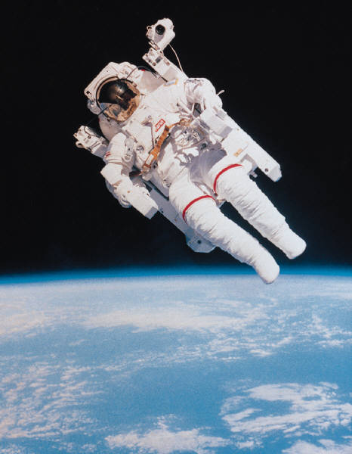
Nível espacial

Slide 12
Diz respeito à compatibilidade entre os enunciados do ponto de vista da localização no espaço. Ex: na construção de um texto em que se descreve uma festa, entrar-se em contradição no que diz respeito à localização dos objetos no salão.

Slide 13
Nível de linguagem

Slide 14
A compatibilidade se faz do ponto de vista da variante linguística escolhida no nível e nas estruturas sintáticas do texto. Ex: a produção de uma carta argumentativa a uma autoridade e se usar nela um vocabulário de baixo calão e uma sintaxe informal.

Slide 15
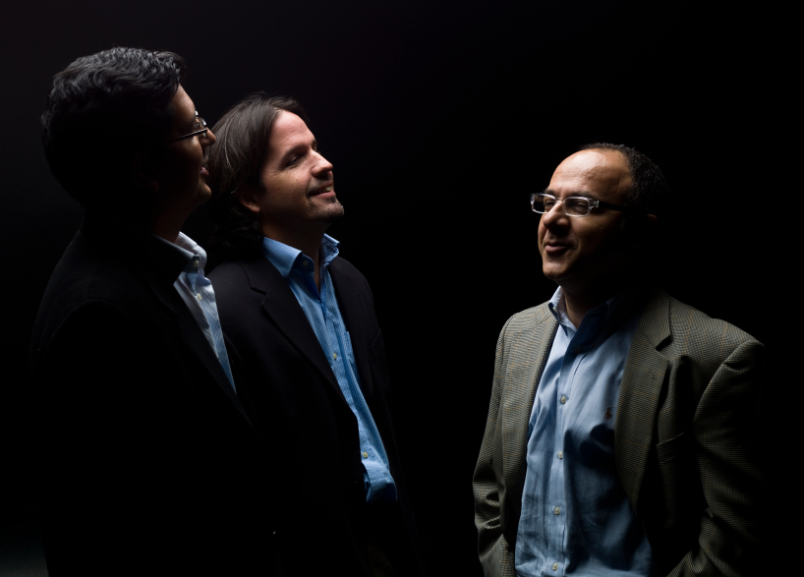
Coerência intratextual

Slide 16
É aquela que nos ajuda a adequar o que dizemos num texto sem, contudo, cairmos em contradição nos enunciados.

Slide 17

Coerência extratextual

Slide 18
Refere-se à compatibilidade das partes do texto, bem como de seu tema com o que diz a realidade ao redor.

